Slide 1

COMMUNICATION PLAN NEW PRODUCTS
29 June, 2017

Slide 2
AGENDA
Chủ đề
Sản phẩm
Mục tiêu chiến dịch
Hoạt động Tiếp thị
Hình ảnh & vật dụng trang trí
PR & Media
Timeline

Slide 3
CHỦ ĐỀ
Real Cheese, Real Happiness
Tiếp nối khẩu hiệu “Every bites is a joy - Mỗi lần ăn đều thấy vui”, trong lần giới thiệu dòng sản phẩm mới này, BreadTalk cũng mong muốn mang đến sự vui vẻ trong việc thưởng thức những chiếc bánh.
Với thành phần chính là phô mai, BreadTalk hi vọng là người tái thiết lại nguồn phô mai và nhấn mạnh giá trị dinh dưỡng và chất lượng thật sự mà nó mang lại.
Bổ sung làm phong phú thêm dòng sản phẩm bánh kem, toast và bánh nướng.

Slide 4
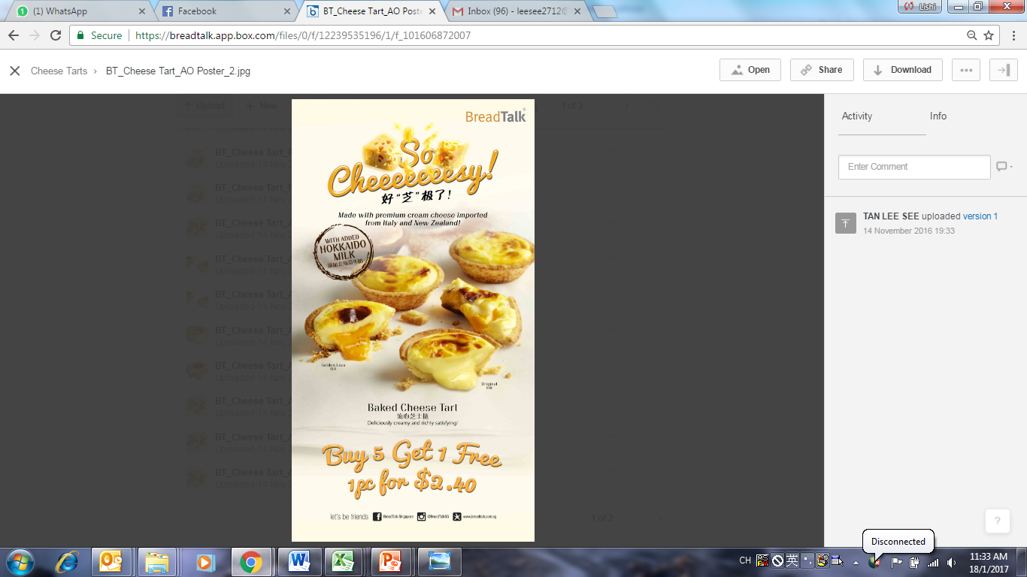
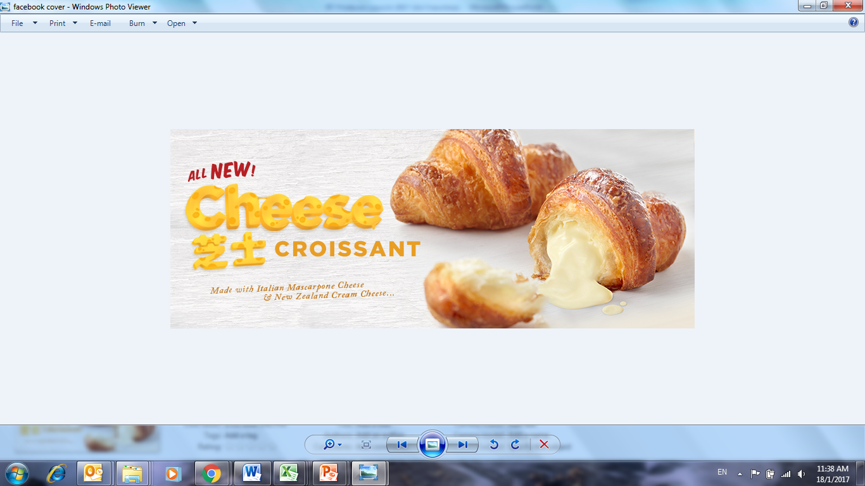
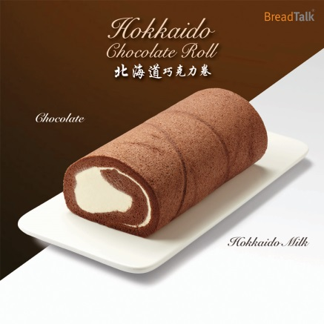
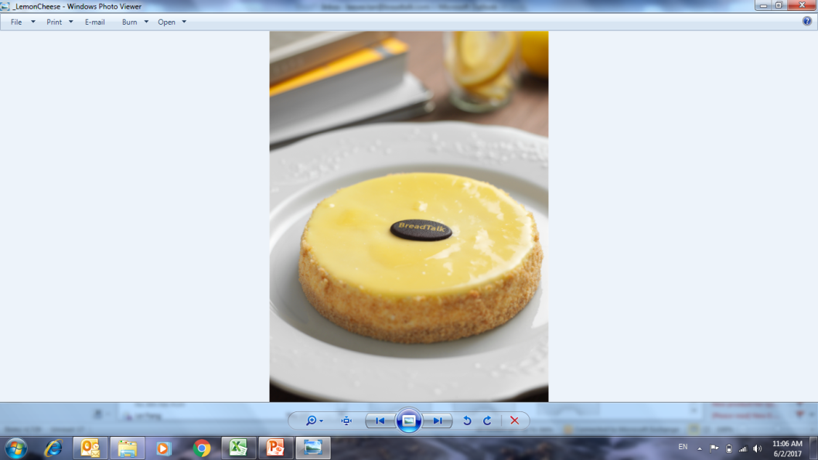
SẢN PHẦM

Slide 5
Cheese Lava Croissant
Cheese Lava Croissant
Phô mai Mascarpone Ý, phô mai kem New Zealand
Giá: 13.000 đ
Thưởng thức dòng phô mai kem tuôn chảy ra lớp vỏ bánh croissant bơ giòn tan mới tuyệt vời làm sao!

Slide 6
Cheese tarts
Original Cheese Tart
Phô mai kem, sữa Hokkaido, phô mai mascarpone
Đắm mình trong lớp phô mai nóng chảy ngon tuyệt vời, xung quanh là lớp tart thơm lừng, phủ một lớp bơ trên bề mặt.
Giá: 13.000 đ
Golden Lava Cheese Tart
Phô mai kem, sữa Hokkaido, phô mai mascarpone, lòng đỏ trứng muối.
Khám phá dung nham trứng muối ngon tuyệt vời được bao bọc bởi lớp phô mai kem dịu nhẹ, cảm nhận sự sáng tạo trong mỗi lần cắn. Đơn giản chỉ cần hoàn hảo!
Giá: 13.000 đ

Slide 7
CAKES
Hokkaido Choco Roll
New Zealand Cream Cheese, Hokkaido Milk, Chocolate Phô mai kem New Zealand, sữa Hokkaido, sô cô la.
Đắm chìm trong cảm xúc tuyệt vời của sô cô la cuộn với phô mai Hokkaido.
Giá: 250.000 đ
Lemon Cheese
Kem whipping, Phô mai kem New Zealand,
Bạn không cần phải nói “cheese” là hạnh phúc vì giờ đây đã có “Lemon Cheese” – chiếc bánh là sự sáng tạo nghệ thuật của phô mai kem, bột chanh và xung quanh là cookie giòn.
Giá: 250.000 đ (regular) / 350.000 đ (classic)

Slide 8
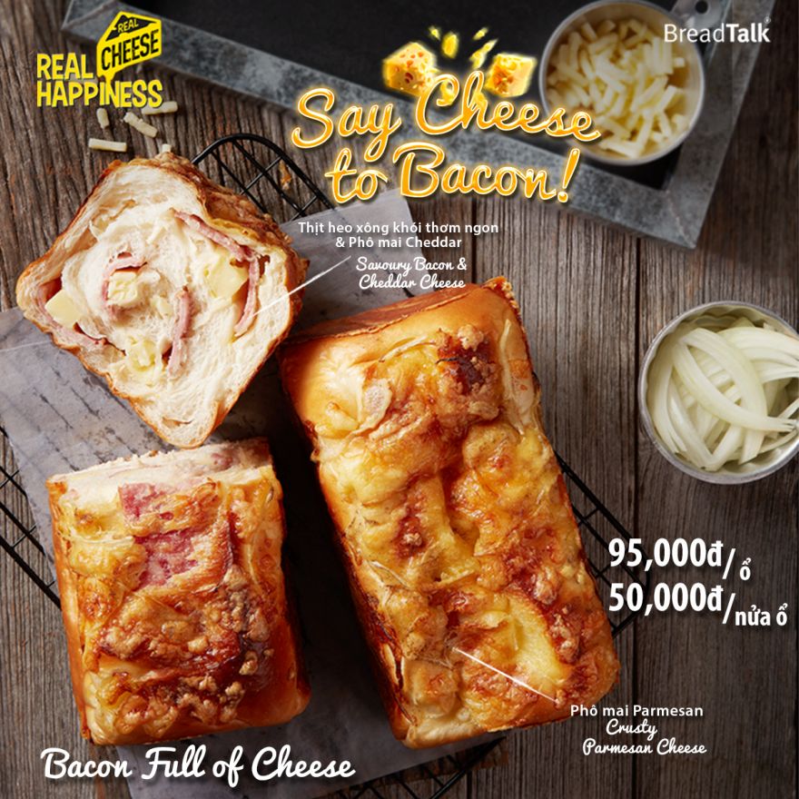
TOAST
Bacon Full of Cheese Thịt heo xông khói chiên giòn kết hợp cùng phô mai Cheddar & phô mai Parmesan! Giá: 50.000 đ (half) 95.000 đ (whole)

Slide 9
MỤC TIÊU
Tạo sự nhận biết về dòng sản phẩm cheese mới, tăng TC
POSM & Collaterals
Sampling
Social media
Partners
2. Đạt sales target và tăng AC
Promotions
+ Cheese Lava Croissant: Mua 5 Tặng 1
+ Tart: Mua 3 Tặng 1
+ Lemon Cheese, Hokkaido: Giảm 20% từ 29.06 – 13.07

Slide 10
POSM & COLLATERALS
Poster Cake Counter + tag promo (Hokkaido Choco / Lemon Cheese): tại cake counter
Poster A3 (Cheese tarts & Cheese Lava Croissant): tại khu vực trưng bày tart.
Standee outside (giảm 20%, mua 5 tặng 1 & mua 3 tặng 1)
Poster 40 x 80(giảm 20%, mua 5 tặng 1 & mua 3 tặng 1): tại island bar.
Price tag
Leaflet
Poster dán xe tart.

Slide 11
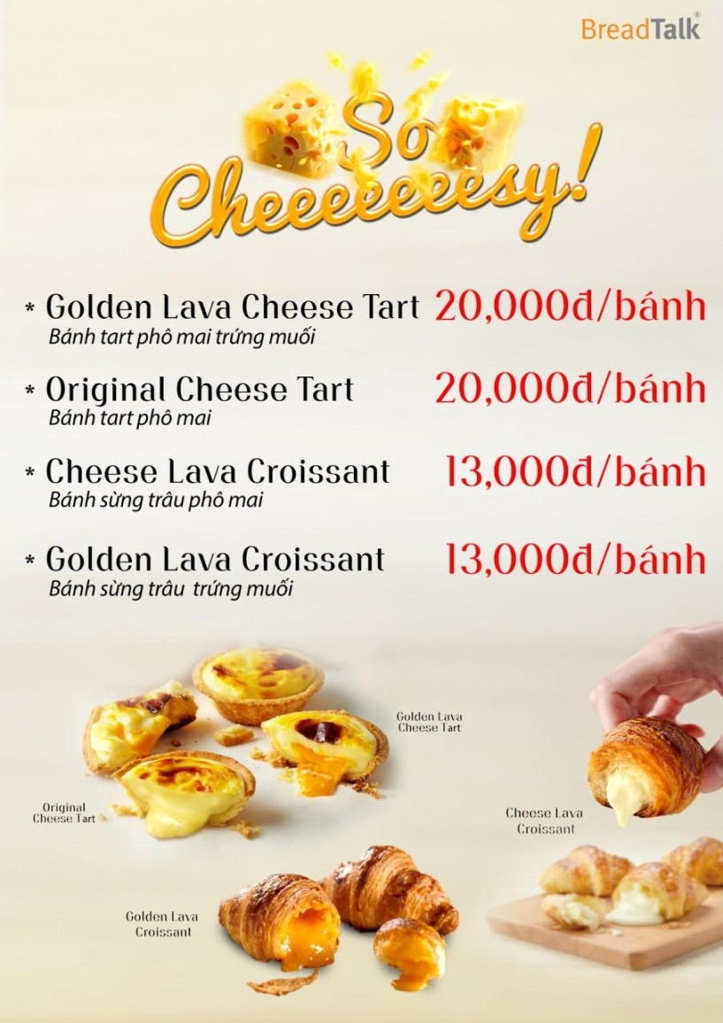
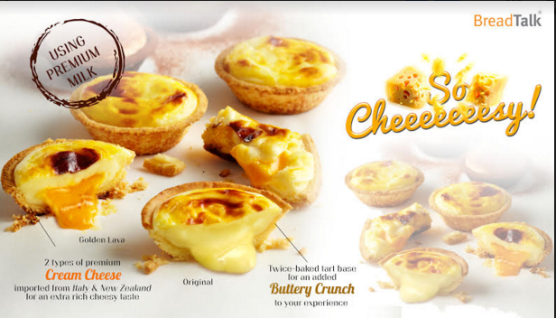
POSM & COLLATERALS
Poster dán bục gỗ
A3 poster

Slide 12
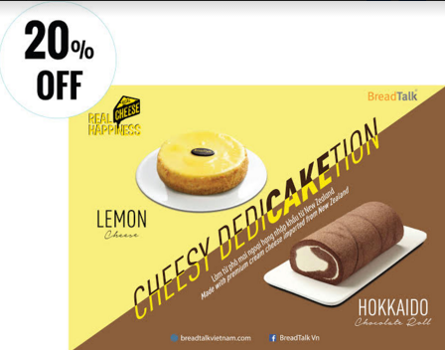
POSM & COLLATERALS
Poster cake counter

Slide 13
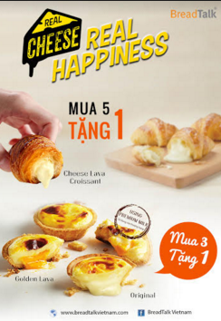

POSM & COLLATERALS
Leatlet
Sau
Trước

Slide 14
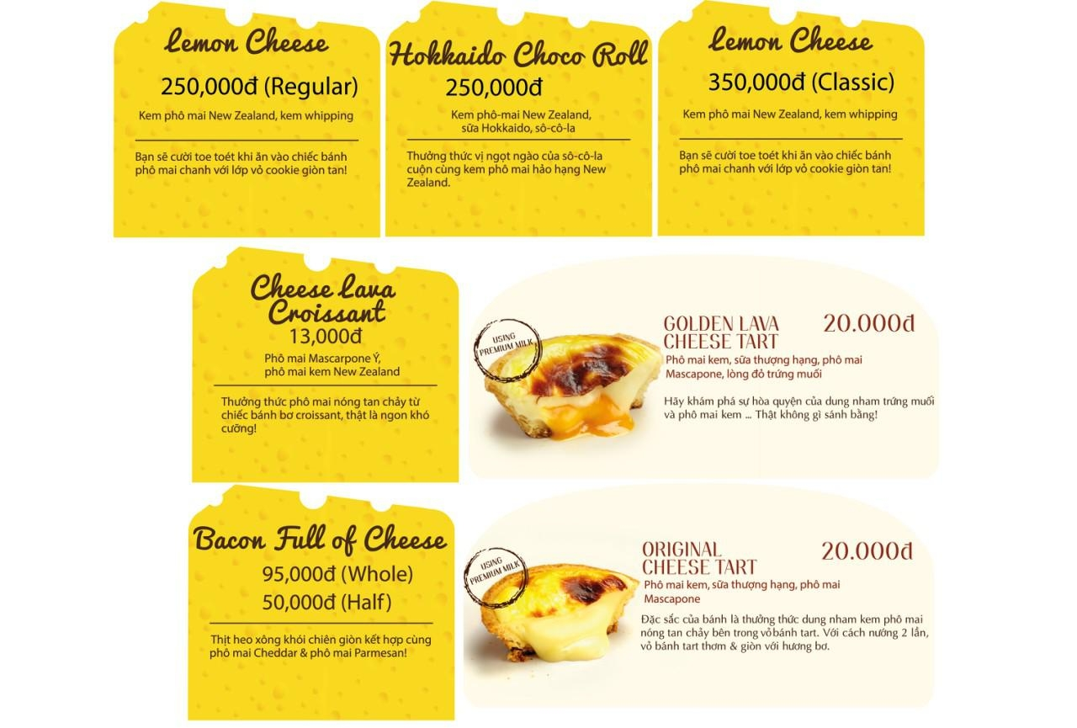
POSM & COLLATERALS
Price tag

Slide 15



POSM & COLLATERALS
Mặt trước
Mặt sau
Standee outside
Poster A3 (2 mặt) - islandbar

Slide 16
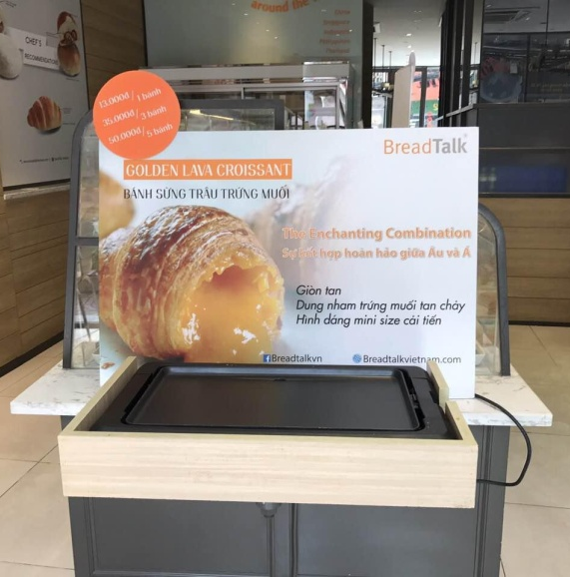
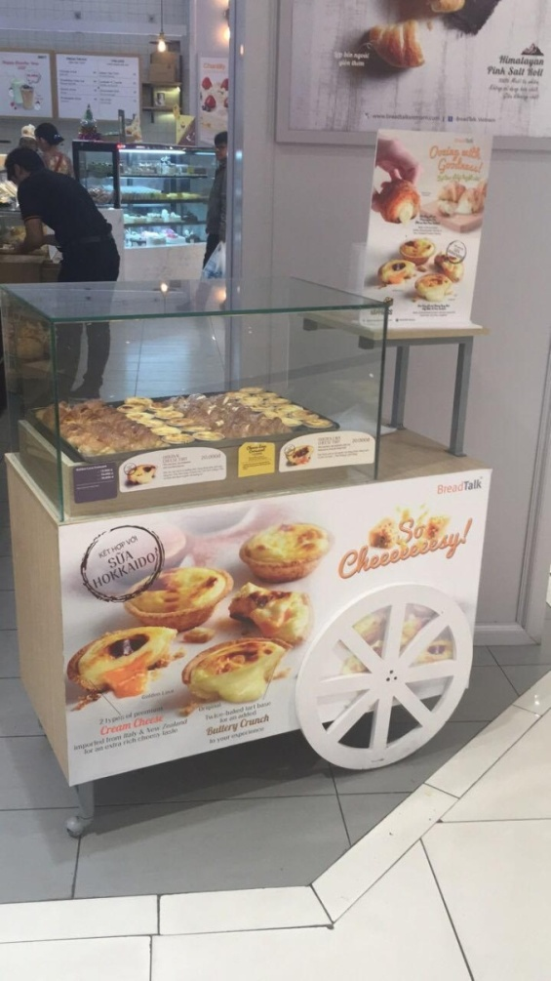
TRƯNG BÀY
CHEESE TART & CROISSANT
Poster A3
Bảng tên
Poster A3
Bảng tên
Đối với những cửa hàng có diện tích hẹp
Đối với những cửa hàng có diện tích rộng

Slide 17
TRƯNG BÀY
CHEESE TART & CROISSANT
Lưu ý:
- Thứ tự đặt bánh: golden lava croissant – golden lava cheese tart – cheese lava croissant – original cheese tart.

Slide 18
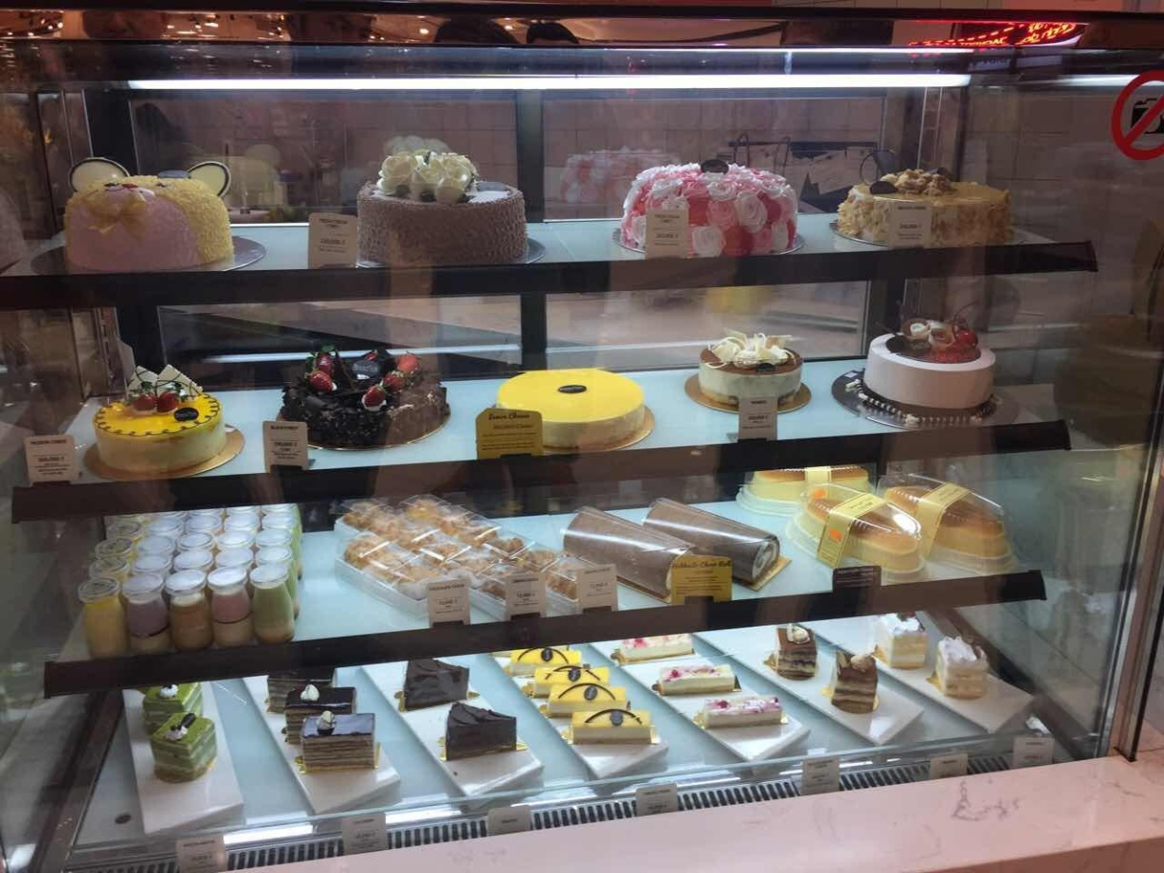
TRƯNG BÀY
LEMON CHEESE & HOKKAIDO CHOCO ROLL
Poster
Lemon cheese
Hokkaido

Slide 19
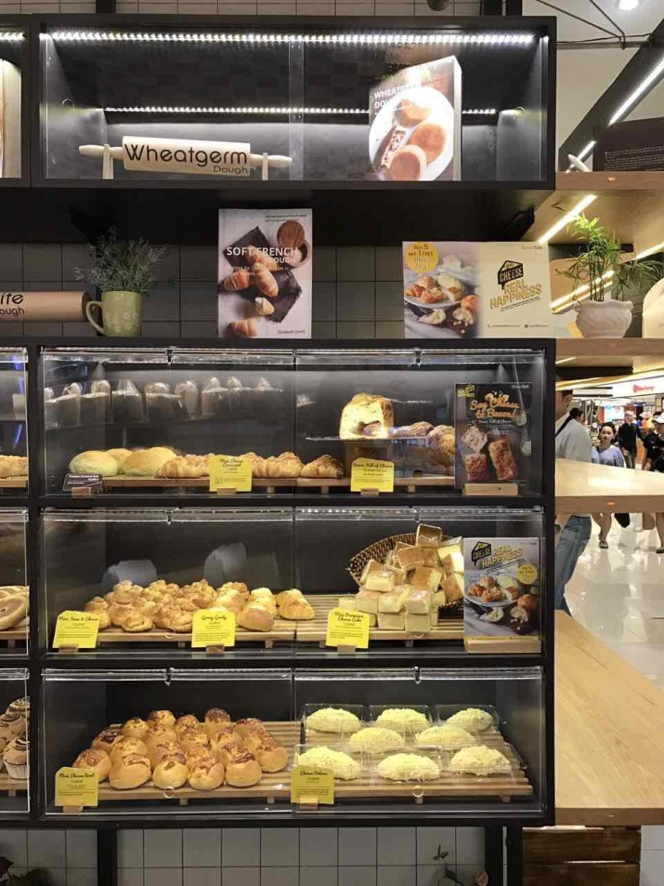
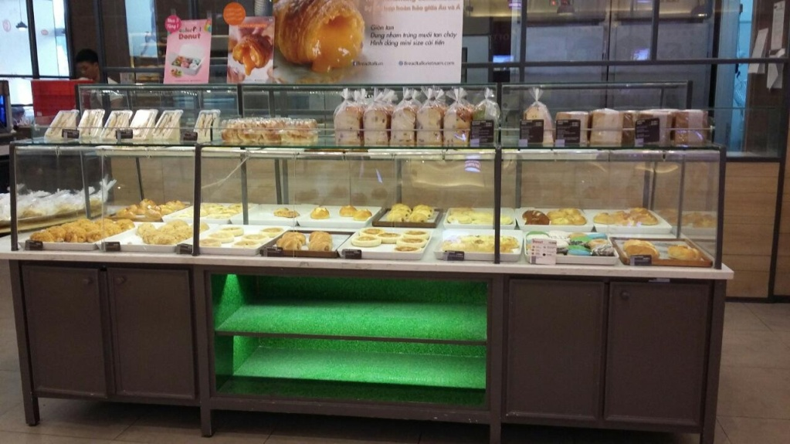
TRƯNG BÀY
BACON FULL OF CHEESE - khu vực island bar hoặc side bar (khu vực khách dễ dàng thấy bánh)
Poster

Slide 20
MEDIA & PR
Social Media: Fanpage của BreadTalk và các mall.
Online: website của BreadTalk và malls, Foody, Gotit.
Article: depvaphongcach, báo thanh niên, báo sinh viên, phunuhiendai.com.vn, thời trang trẻ, thế giới phụ nữ, lifestyleonline, nhipcaudautu, cosmo life.

Slide 21
Campaign
Facebook:
26.06-02.07: giới thiệu 3 chương trình mua 5 tặng 1, mua 3 tặng 1, giảm 20%.
29.06-05.07: mini game “Who are they?”
Đưa ra 5 loại bánh: cheese lava croissant, original cheese tart, golden lava cheese tart, lemon cheese & hokkaido chocolate roll. Người chơi comment tên bánh theo từng hình, ví dụ: H1-cheese lava croissant. Giải thưởng: 20 giải, mỗi giải 2 voucher 100k.
+ 29.06 – 03.07: tham gia
+ 04.07: công bố kết quả
+ 05.07: trao giải

Slide 22
Campaign
Youtube:
Quảng cáo trên youtube ads trong vòng 1 tuần, trả tiền theo lượt click
Thời gian: 26.06-02.07
Article:
Giới thiệu 3 chương trình promotion.
Thời gian: 27.06

Slide 23
TIMELINE
22.06: duyệt chương trình, thiết kế
25.06: có POSM
26.06: họp cửa hàng triển khai chương trình
29.06: giới thiệu sản phẩm cheese
26.06-05.07: truyền thông

